Slide 1



L’Escola Superior d’Arxivística i Gestió de Documents
-ESAGED-

Slide 2


Antecedents
1987 – 2001. La UAB i l’Associació d’Arxivers de Catalunya imparteixen un màster en arxivística. Pal·liar el dèficit formatiu del sector
Posteriorment, amb l'Associació d’Arxivers, proposta de crear nous estudis. Formar estudiantes universitaris de segon cicle
Creació de l’Escola
Febrer de 2002 es crea l’Escola Superior d’Arxivística i Gestió de Documents (ESAGED) vinculada a la UAB i integrada en la Fundació UAB
Setembre de 2002, s’inicia el Graduat Superior en Arxivística i Gestió de Documents. Títol propi, de dos anys de duració i 120 crèdits de docència
Màster propi en el curs 2009-2010. Màster oficial en el curs 2010/2011

Slide 3
L’ESAGED (2002)
Projecte docent a nivell universitari
Reivindicació del col·lectiu professional
Posicionament de l’arxivística com a disciplina professionalizadora
Visió integradora: patrimoni + gestió documental
Iniciativa pionera a l’Estado espanyol

Slide 4
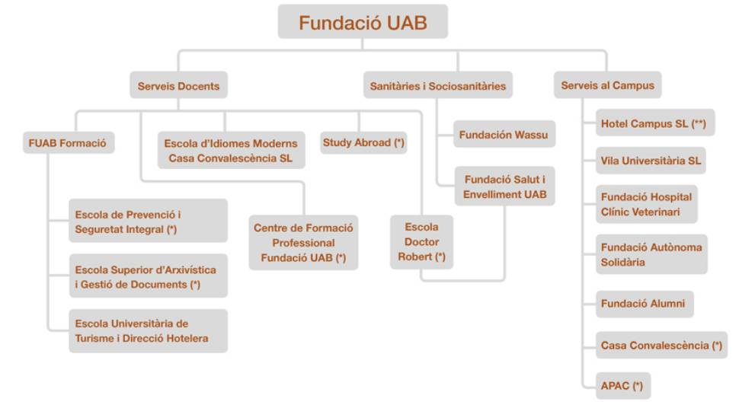

Slide 5


Slide 6
Escola d’Arxivística i Gestió de Documents - ESAGED
Direcció
Consell Acadèmic
Gestió Acadèmica
Consell Assessor
Associació d’Arxivers – Gestors de Documents de Catalunya
Departament de Cultura de la Generalitat de Catalunya
Escola d’Administració Pública de Catalunya
El Periódico
Artyplan document, S.L.
AGTIC Consulting, S.L
Logisdoc Servicios Integrales, S.L.U.
MagmaCultura, S.L.
Formació
Consultoria i Certificació
Investigació i recerca
Treballadors: 40 (professors inclosos)
Titulats (2002-2016):1.200
Notes:
About the scope, as I mention, it is only the ESAGED.
Our structure is also organized in two big areas: one internal, with different departments as you can see in the slide: management, consulting, research, training,… and another one, where we have an academic council, and an advisory council in which there are different public and private organizations.
This is the scope for the certification of the system.

Slide 7

Arxivística integrada

Slide 8

L’ESAGED
Centre docent, de recerca i de consultoria
  Formació bàsica
  Formació especialitzada INTERDISCIPLINARIETAT
  Formació continuada

Slide 9

L’ESAGED
Creixement seqüencial
  Graduat en Arxivística i Gestió de Documents
  Màster en Arxivística i Gestió de Documents
  Màster en Gestió Documental, Transparència i Accés a la Informació
  Formació de Postgrau
  Cursos d’especialització
  Altra formació - doctorat

Slide 10
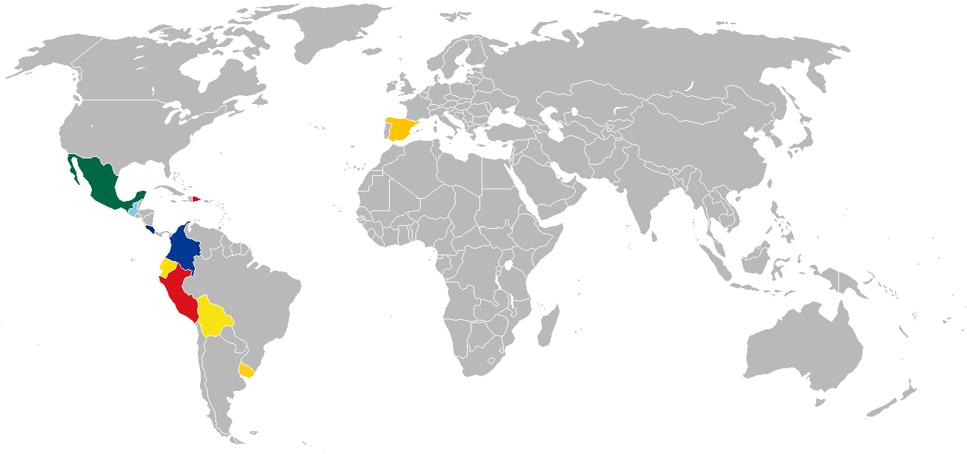
ESAGED – Aliances internacionals
Mèxic
Guatemala
República Dominicana
Costa Rica
Colòmbia
Equador
Perú
Bolívia
Uruguai

Slide 11

Formació

Slide 12

Màster en Arxivística i Gestió de Documents
120 ECTS (2 anys)
Màster oficial. Presencial
Coneixements fonamentals en arxivística i gestió de documents (visió integral)
Transformació de la professió
Accés al programa de Doctorat

Slide 13

Màster en Gestió Documental, Transparència i Accés a la Informació
60 ECTS (1 any)
Màster oficial
Modalitat online
Coneixements especialitzats (Open Data, Govern Obert, Transparència, Gestió Documental...)
Accés al programa de Doctorat

Slide 14
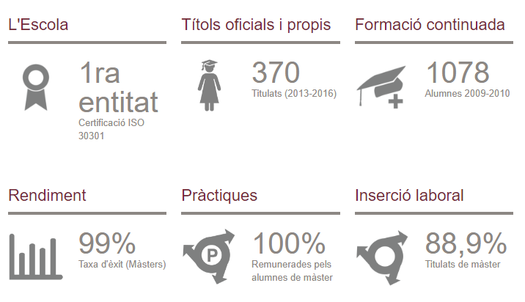
!!!

Slide 15
!!!

Slide 16

Sortides professionals
88,9 % d’inserció laboral – Borsa de Treball per a alumnes i exalumnes
  Serveis d’arxius de les administracions autonòmica, local i estatal
  Arxius d’empreses de serveis de banca i financeres, assegurances, assessories jurídiques i fiscals, consultories…
  Empreses d’organització i custòdia d’arxius
  Arxius d’universitats i centres docents
  Arxius d’institucions i entitats públiques
  Arxius d’empreses del sector químic, farmacèutic i clínic

Slide 17
Sortides professionals
Empreses de tecnologia de la informació
Arxius de mitjans de comunicació (televisió, ràdio i premsa)
Arxius d’associacions, entitats privades i col·legis professionals.
Arxius d’institucions eclesiàstiques.
Accés directe al programa de Doctorat.
Organismes internacionals?

Slide 18

Formació continuada

Slide 19
Postgrau en Direcció Executiva
Postgrau en Direcció Executiva de Serveis de Gestió de Documents i Arxius
30 ECTS (2 anys)
Modalitat online
Coneixements especialitzats (Polítiques de gestió, Direcció estratègica, Gestió econòmica, Comunicació i màrqueting, Recursos humans...)
Treball Final de Postgrau

Slide 20

Postgrau en Gestió de Documents Electrònics
30 ECTS (2 anys)
Modalitat semipresencial. EAPC
Coneixements especialitzats (Preservació digital, Sistemes de gestió de documents electrònics, Arquitectura de sistemes, Big Data, Preservació digital de xarxes socials, visites centres...)
Treball Final de Postgrau

Slide 21

Postgrau en Gestió, Preservació i Difusió d’Arxius Fotogràfics
30 ECTS (2 anys)
Modalitat online
Coneixements especialitzats (Patrimoni fotogràfic, Software de gestió i difusió, Identificació de procediments fotogràfics, preservació...)
Treball Final de Postgrau

Slide 22

Curs en Arxius i Drets Humans
8 ECTS (curs d’especialització)
Modalitat online
Coneixements especialitzats (Memòria històrica, tractament arxivístic, polítiques d’accés i polítiques de desclassificació, reparació víctimes conflictes, justícia...)
Accés lliure

Slide 23

Pla de formació en ISO 30300
2 cursos (es poden cursar de forma independent):
    Implantació d’un SGD segons la norma ISO 30301
    Auditoria de SGD segons la norma ISO 30301
Modalitat online
Coneixements especialitzats (requisits, implantació, auditoria, certificació...)

Slide 24

Curs en gestió de documents i arxiu a l’empresa
0,5 ECTS (curs introductori). Públic no especialitzat
Modalitat online
Coneixements bàsics (Documents, tipologies, circuïts administratius, normalització, processos de gestió documental...)
Accés lliure

Slide 25
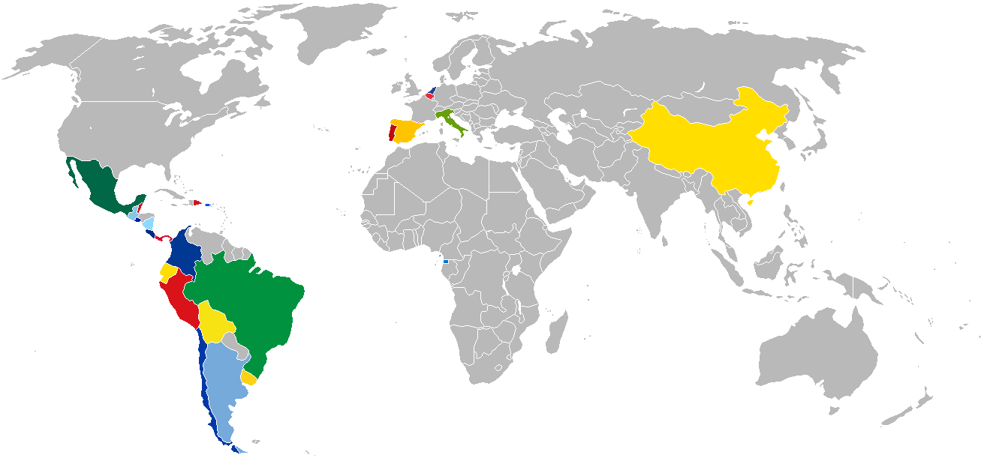
L’ESAGED – Alumnes de + de 25 països

